Slide 1
附件2：招商点位图

Slide 2
T1出发大厅
DEP1-R-5E 40m²

Slide 3
T1国内到达大厅
ARR1-F-2E 141m²

Slide 4
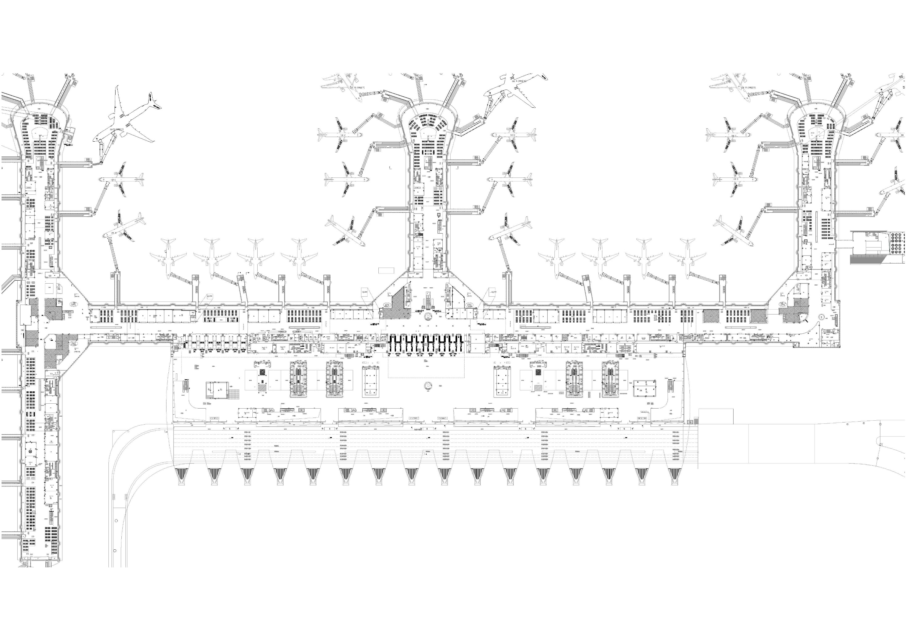
T2出发大厅（隔离区外）
DEP-R-6C
44m²
DEP-R-34E
86m²
DEP-R-22E
140m²
DEP-R-29A
115m²

Slide 5
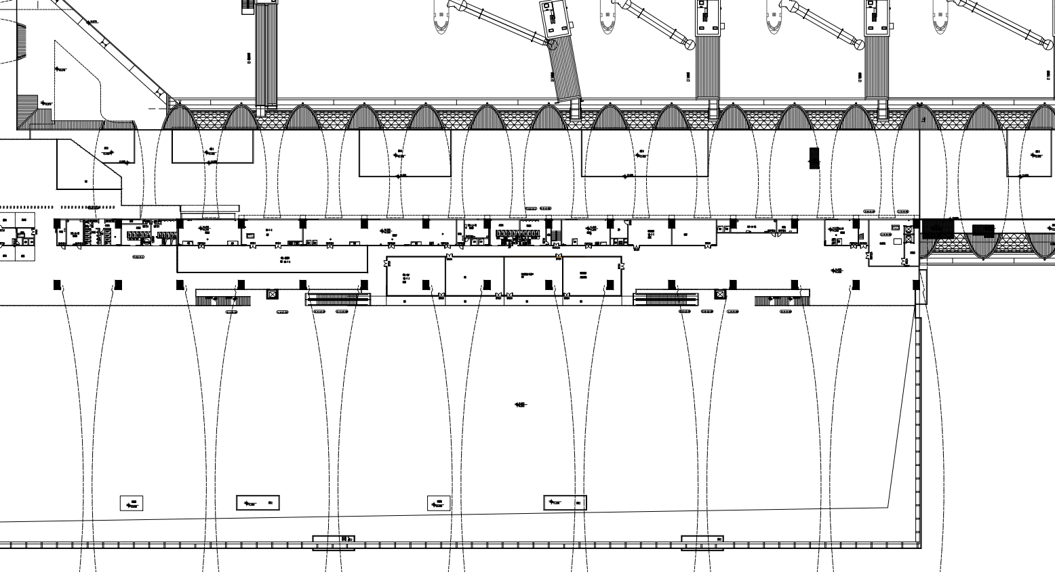
T2出发大厅上夹层
UM-F-2E
354㎡

Slide 6
T2出发（隔离区内）
135
132
137
131
130
138
129
139
G-R-9E
63m²
G-R-6E
124m²
G-R-10E
42m²
G-F-2C
144㎡

